Slide 1

Sesión presencial
Python
para hacking ético

Slide 2
AURKIBIDEA
Propósitos del curso
¿Por qué usar scripts?
¿Por qué Python?
Cómo vamos a trabajar
Moodle
Formato del curso
Conexión mediante VPN a la infraestructura
Máquina Kali/Linux
Retos
Evaluación

Slide 3
Propósitos del curso
Comprensión de técnicas utilizadas en cada fase del hacking ético.
Conocer y utilizar librerías de Python muy útiles para dichas técnicas.
Puesta en práctica en entorno similar a uno real.
Ejercicios que puedan llevarse al aula.

Slide 4
¿Por qué usar scripts?
Eficiencia
Flexibilidad
Automatización

Slide 5
¿Por qué Python?
Comunidad activa
Bibliotecas específicas
Sintaxis sencilla
Escalabilidad
Portabilidad

Slide 6
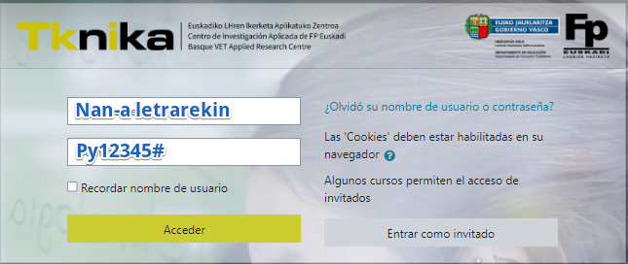
Cómo vamos a trabajar
Moodle
https://ikastaroak.tknika.eus/my/
Credenciales:
Usuario: DNI (letra en minúsculas)
Contraseña:
Si no tienes usuario previo: Py12345#
Tendrás que cambiarla en el primer acceso.
Todo el material estará en el curso de Moodle
Se irá activando el contenido de cada fase en la semana que corresponda.
Entregar script-solución + pantallazo.

Slide 7
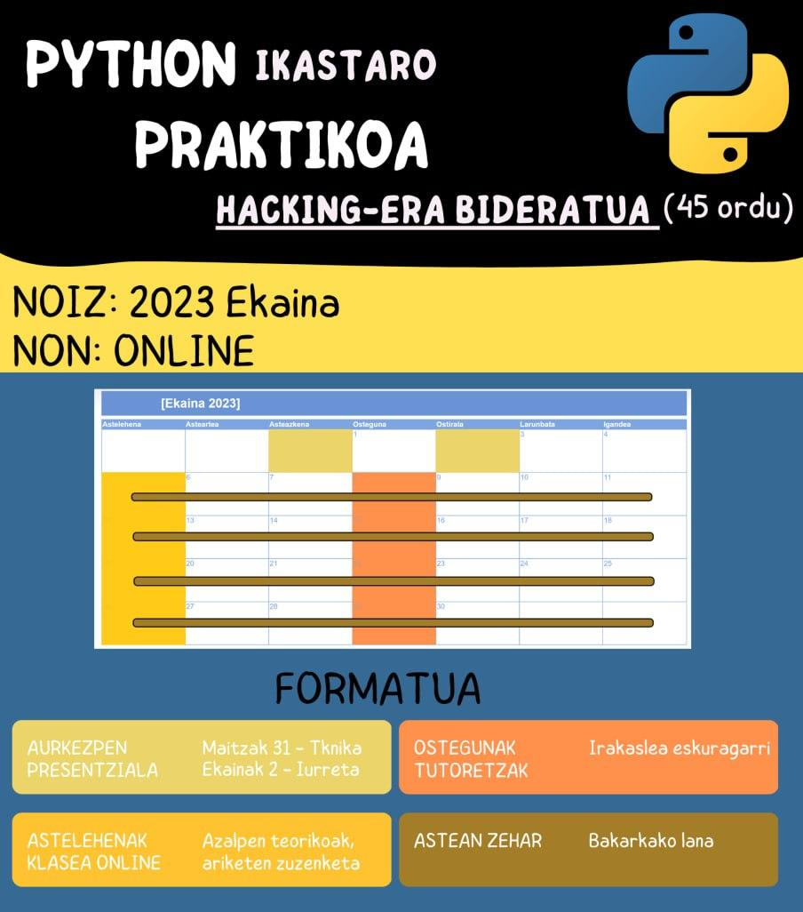
Cómo vamos a trabajar
Formato del curso
Sesión presencial de 3 horas.
Cuatro fases:
Reconocimiento (Footprinting)
Enumeración (Fingerprinting)
Explotación (Explotation)
Post-explotación (Post-explotation)
Una fase por semana
Todos los lunes de junio, sesión on-line de 9:30 a 14:30 (5 horas)
Entrega de los ejercicios solucionados de la fase anterior (el 5 de junio, no).
Explicación de contenido de la fase.
Presentación de los ejercicios a realizar.
Profesor disponible para dudas
Todos los jueves, de 9:30 a 14:30:
Profesor disponible para dudas.
Resto: trabajo individual (6 horas más semanales)
Horas totales: 45
Todo el material estará en el curso de Moodle
Se irá activando el contenido de cada fase en la semana que corresponda.
Entregar script-solución + pantallazo.

Slide 8
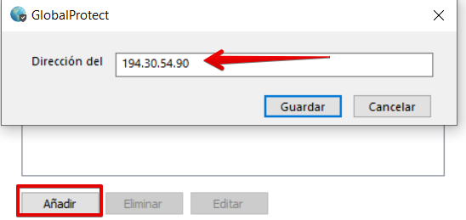

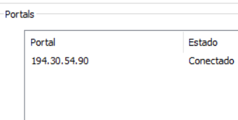
Cómo vamos a trabajar
Conexión a la infraestructura
Equipos Windows
Accede a https://194.30.54.90
Introduce las credenciales que te hemos entregado en un papel.
Descarga la versión adecuada para tu sistema.
Abre GlobalProtect u configura una conexión nueva
Inicia una conexión con las mismas credenciales.
Comprueba que puedes hacer PING a la IP 192.168.250.240

Slide 9
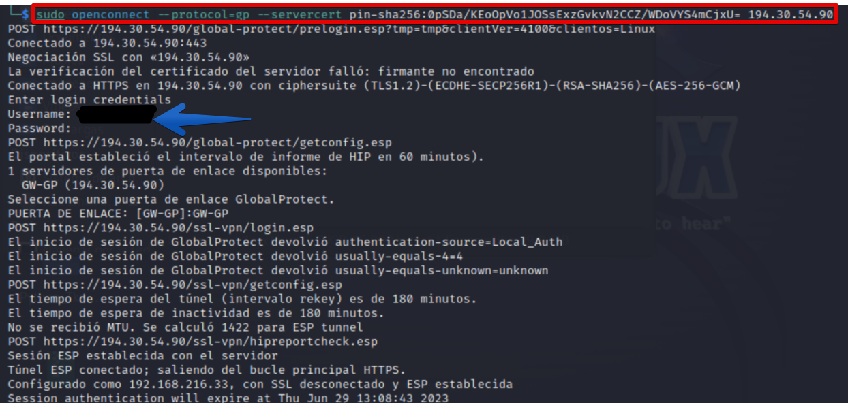
Cómo vamos a trabajar
Conexión a la infraestructura (II)
Equipos GNU/Linux
Ejecuta en el terminal el siguiente comando:
sudo openconnect --protocol=gp --servercert pin-sha256:0pSDa/KEoOpVo1JOSsExzGvkvN2CCZ/WDoVYS4mCjxU= 194.30.54.90
Comprueba que puedes hacer PING a la IP 192.168.250.123

Slide 10
Cómo vamos a trabajar
Máquina Kali (I)
Utilizar un cliente VNC para conectarse. Recomendamos:
EN GNU/Linux, Remmina
En Windows, TightVNC
Cada participante tiene acceso a una máquina Kali/Linux conectada en un laboratorio idéntico pero independiente al resto.
Dirección: 192.168.250.1XX:5972
Nº participante | XXX
1 | 101
2 | 102
10 | 110
… | …
22 | 122

Slide 11


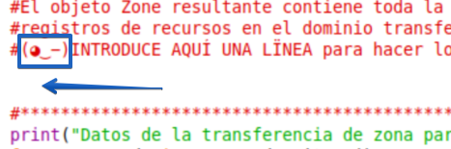
Cómo vamos a trabajar
Máquina Kali (II)
Credenciales: kali/kali
Comprobar acceso a Internet.
Todos los paquetes que vayas a necesitar ya están instalados
Busca la secuencia de caracteres (◕‿−) para saber qué añadir o modificar en cada script.
Puede que en algún script tengas que tocar más de un punto.

Slide 12
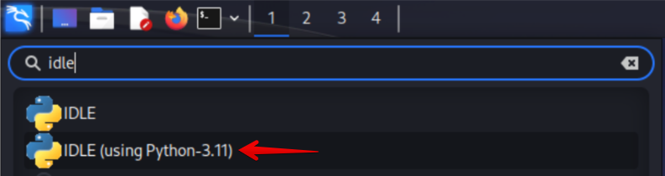
Cómo vamos a trabajar
Máquina Kali (III)
Trabajar con los scripts.
Editores de texto: nano, vim, mousepad…
Entorno de desarrollo IDLE:

Slide 13
Cómo vamos a trabajar
Retos (I)
Los retos,como los apuntes, están divididos en cuatro fases:
Reconocimiento (Footprinting)
Enumeración (Fingerprinting)
Explotación (Explotation)
Post-explotación (Post-explotation)
Cada fase está compuesta por varios retos que suman 100 puntos.

Slide 14

Cómo vamos a trabajar
Retos (II)
Pista 1
Reto 1
Erronka
Hito 1
Mugarria
Pista 2
Pista n
Pista 1
En cada fase...
Reto 2
Erronka
Hito 2
Mugarria
Pista 2
Pista n
Pista 1
Reto n
Erronka
Hito n
Mugarria
Pista 2
Pista n

Slide 15
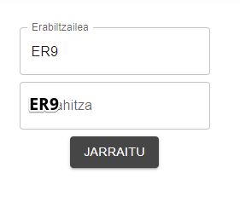
Cómo vamos a trabajar
Retos (III)
https://192.168.250.240
Usuario y contraseña: ER[tu_número]
Si eres el participante número 9, ER9.
Cambia la contraseña en el primer acceso.
Cada fase durará una semana:
Del lunes a las 9:30 al siguiente lunes a las 9:00.

Slide 16
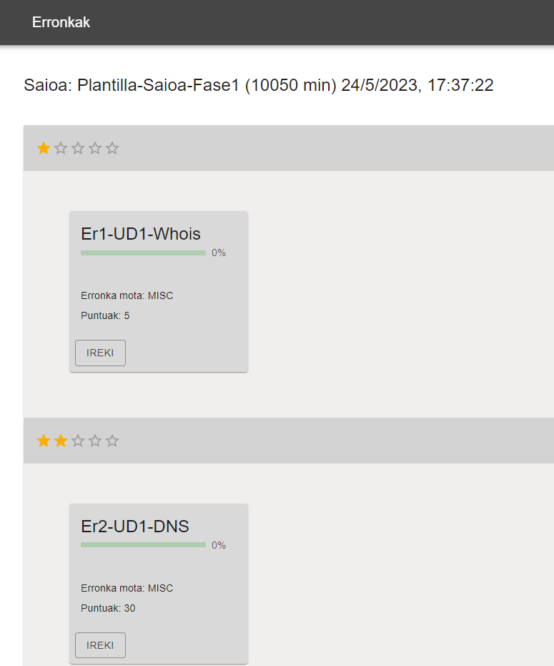
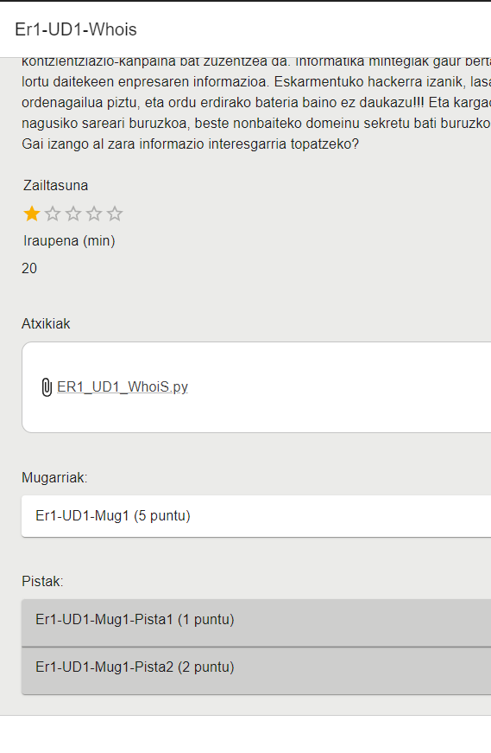
Cómo vamos a trabajar
Retos (IV)
Al abrir el reto, hitos y pistas

Slide 17
Evaluación
Solucionar un hito implica:
Introducir en la aplicación la solución correcta.
Subir al Moodle el script realizado por ti.
Subir al Moodle un pantallazo donde se muestre la ejecución del script y la impresión en pantalla.
En cada fase, hay que obtener al menos el 50% de la puntuación.
Las pistas
La primera resta menos de la mitad.
Utilizando la segunda, la resta total es superior al 50%.
!!! En algunos casos, una pista da la solución del reto, pero quita casi todos los puntos.
OBJETIVO: ayudar a que pueda haber diferentes ritmos
La primera pista ayuda un poco.
El resto ayuda bastante.

